Slide 1
Система мотивации персонала «WorkPass»
ТРЕК: СОЦИАЛЬНЫЙ, ПРЕДПРИНИМАТЕЛЬСКИЙ
РУКОВОДИТЕЛЬ: Хонин И. Л.

Slide 2
О ПРОЕКТЕ
ПРОБЛЕМА
Наше РЕШЕНИЕ
Разработка прогрессивной системы награждения персонала на основе шкалы, учитывающей как профессиональные достижения, так и трудовой стаж и достигнутые в компании ключевые показатели. Эта шкала является не только прозрачной, но и вполне показательной. Данные учета передаются в специальную программу, показывающую прогресс наград в реальном времени.
Неэффективность системы поощрения персонала за достигнутые результаты и качественно проделанную работу.
Непрозрачность системы поощрений способна привести к недопониманиям, неправильным отношениям в коллективе или чувству зависти.
Избыточное награждение, не подкрепленное реальными результатами, способно привести к понижению качества достигаемых персоналом результатов.
Отсутствие привязки поощрений к результатам не позволяет судить об истинной эффективности сотрудников.
Как следствие, производительность труда ухудшается.
3

Slide 3
1
О ПРОЕКТЕ
ЦЕЛЬ ПРОЕКТА
Сбор и прикрепление отчетов, подтверждение их в системе.
2
Планируется предоставить комплексную систему вознаграждения персонала организаций путем конвертации ключевых достижений и стажа в условные единицы (поинты) за выполнение определенных действий:
Прикрепление еженедельного отчета в систему: + 5
Сдача проекта к майлстоуну (промежуточному дедлайну): +30
Сдача отчетного проекта (квартал): +85
Участие в хакатонах, выставках и конференциях: +15
Начисление поинтов за каждый месяц работы: +20
3
Комплексная оценка, подсчет и начисление баллов.
4
Занесение баллов в шкалу, подсчет и проверка наград.
Награждение сотрудников в конце рабочего года.
4

Slide 4
О ПРОЕКТЕ
Задачи проекта
Исследование различных систем награждения в компаниях, выделение их сильных и слабых сторон;
Изучение финансовых показателей и источников финансирования систем мотивации;
Составление и интеграция шкалы наград.
6

Slide 5
Название раздела
КОНКУРЕНТЫ и аналоги
Название | Мотивирующая система | Как мы его побеждаем? | Дополнительная информация
Русклимат предоставляет консалтинговые услуги | Проведение розыгрыша автомобилей Mercedes и Toyota среди сотрудников | Предоставляем последовательную шкалу награждения сотрудников от самой дешевой до дорогостоящей награды за самые выдающиеся достижения. (Экономия ресурсов) | Последовательная шкала позволяет избежать необоснованно высоких трат на награждения.
Evodesk It холдинг | Предоставление сотрудникам индивидуальных вознаграждений в виде специальных баллов для покупки предметов в корпоративном магазине. | Предоставим полностью прозрачную систему, не допускающую незаслуженных вознаграждений. | Также эта система позволяет получить акционную долю в компании, что является весьма полезным инструментом.
5

Slide 6
О ПРОЕКТЕ
Конкурентные преимущества
1. Полная прозрачность и справедливость;
2. Привязка к ключевым результатам;
3. Повышенная мотивация сотрудников для достижения более весомых наград.
6

Slide 7
ОПРОС
Целевая аудитория
8

Slide 8
ВОПЛОЩЕНИЕ ИДЕИ
РЕАЛИЗАЦИЯ
Для успешной реализации необходимо разработать программное обеспечение с интеграцией Microsoft Excel для учета, подсчета поинтов и демонстрации в реальном времени.
Также планируется обеспечить финансирование подобной модели из следующих источников:
Грантовые конкурсы и государственные субсидии.
Финансовые резервы компании (не более 10% капитала).
Акционерный капитал (дивиденды, купоны, прибыль от роста стоимости бумаг).
9

Slide 9
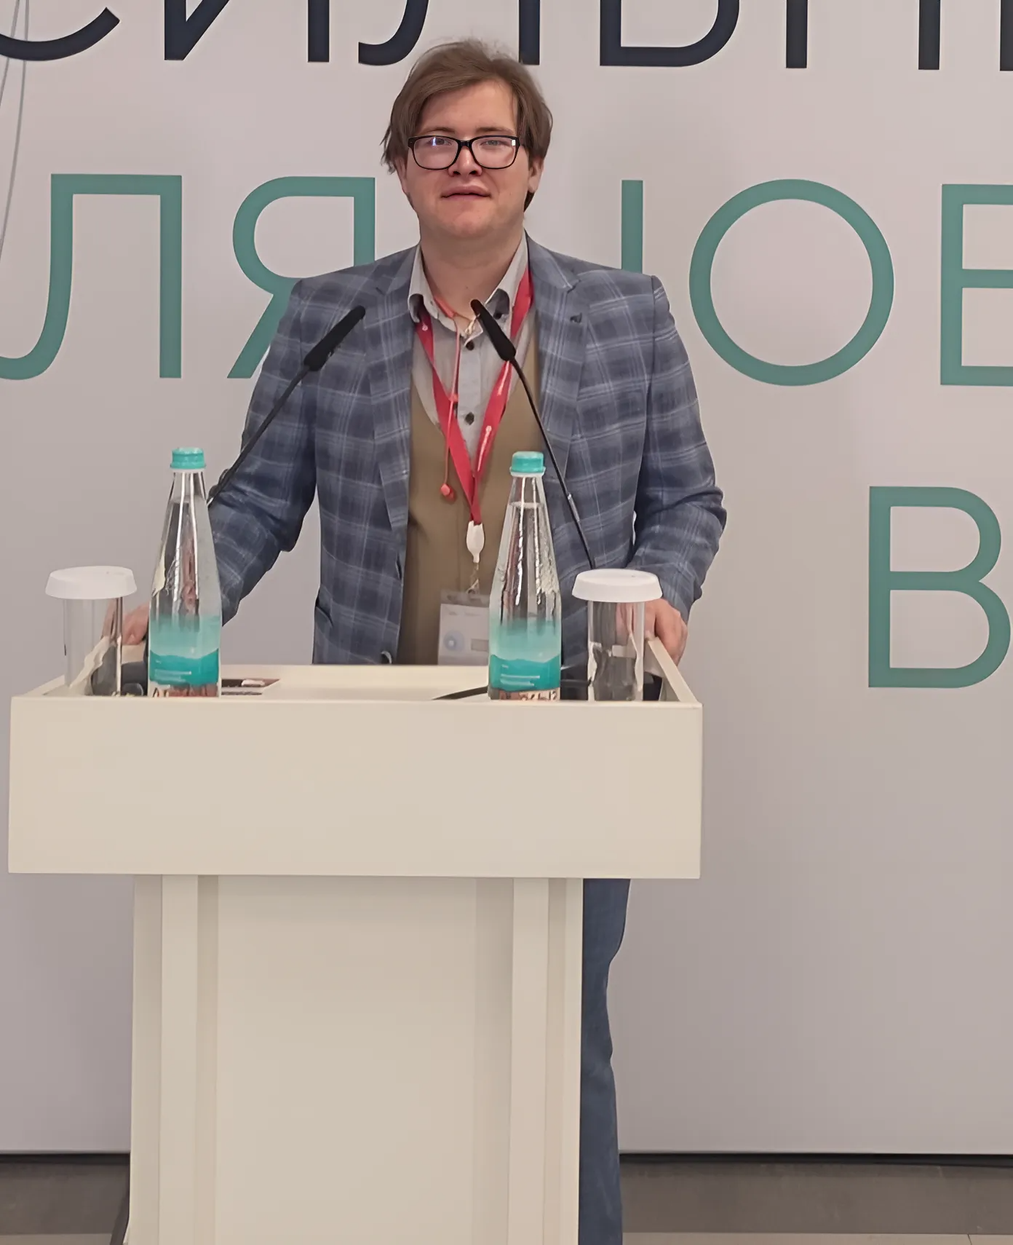
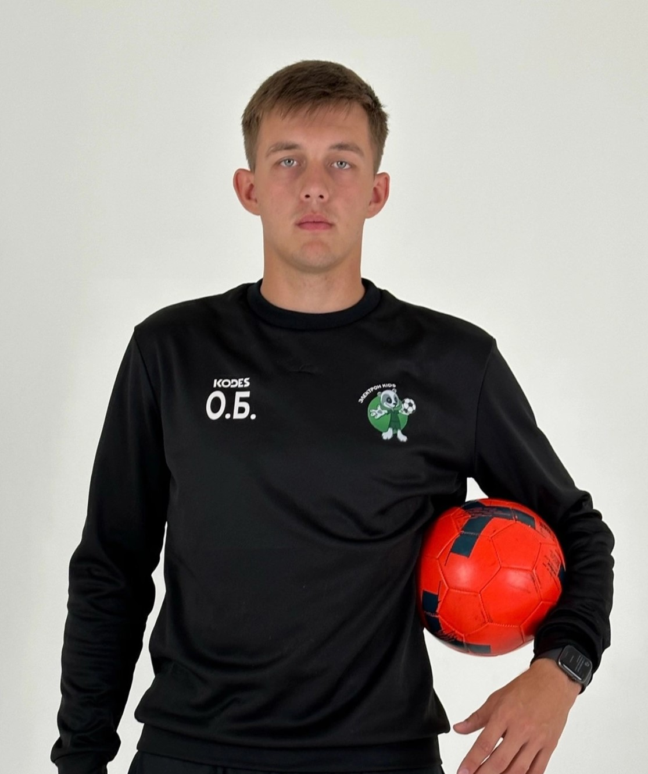
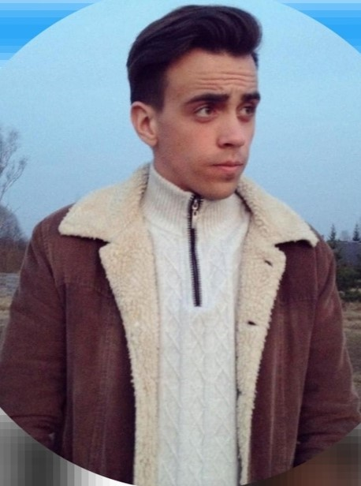
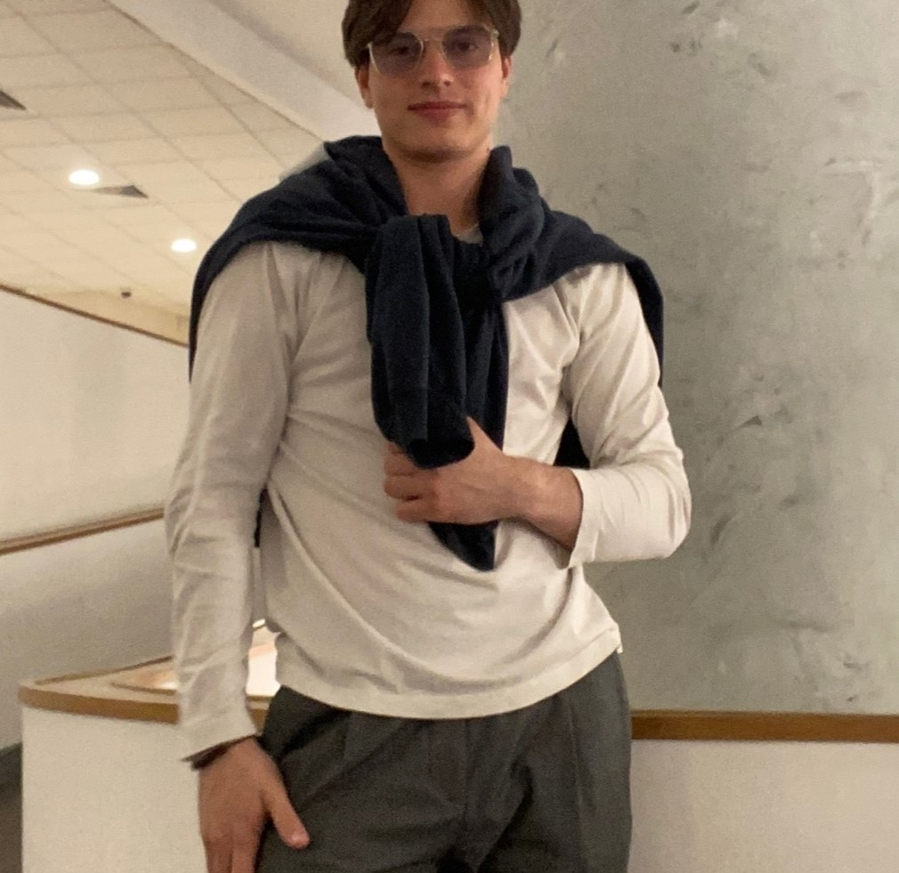
О ПРОЕКТЕ
КОМАНДА
Илья Хонин
Генеральный директор, курирование проектов, коммерческая разработка.
Александр Шпак
Менеджер, разработка систем вознаграждений.
Алексей Синяков
Финансовый директор, поиск грантов, создание финансирующего капитала.
Гардей Корнеев
HR специалист, оценка кадров, учет результатов и баллов.
9

Slide 10
ВОПЛОЩЕНИЕ ИДЕИ
Используемые технологии
10

Slide 11
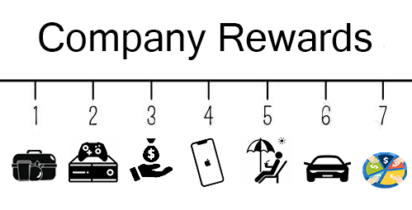
ВОПЛОЩЕНИЕ ИДЕИ
Визуализация шкалы наград
10

Slide 12
ВОПЛОЩЕНИЕ ИДЕИ
ДИАГРАММА ГАНТА
 | Сентябрь 2024 |  | Сентябрь 2024 | Октябрь 2024 | Октябрь 2024 |  | Ноябрь 2024
 | 8-15 | 16-22 | 22-30 | 1-12 | 13-22 | 23-31 | 3-12 | 13-19 | 20-30
Поиск программистов и дизайнеров | 6000
Заключение договоров |  |  | 8000
Дизайн-макет, UI |  |  |  | 104000
Разработка системы учета |  |  |  |  | 35000
Отладка модулей награждений |  |  |  |  |  | 250000
Закупка и настройка сервера |  |  |  |  |  |  | 225000
Тестирование |  |  |  |  |  | 175000
11

Slide 13
СПАСИБО ЗА ВНИМАНИЕ!

Slide 14
ВСЕРОССИЙСКИЙ ФОРУМ
СТАРТАП-СТУДИЙ
ПИКТОГРАММЫ

Slide 15
#FBB3C1
#8F00FF
#FFFFFF
#1B1B1B
ОСНОВНЫЕ
ЦВЕТА
#FD493D
#B5D8E1
#FCAF17

